Slide 1
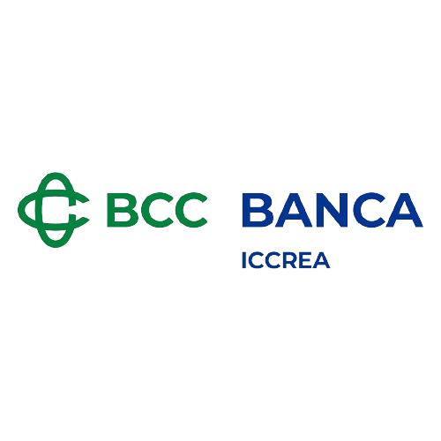

Progetto S3L5
Gestione del rischio informatico in un contesto aziendale
Marco D’Antoni
Marco Fasani
Manuel Di Gangi
Guglielmo Carratello
Oliviero Camarota
Mattia Chiriatti

Slide 2
Traccia
La settimana scorsa abbiamo visto come strutturare il Risk Assessment NIST SP 800-30, che è utilizzato in diversi punti del NIST RMF SP 800-37 che a sua volta è una componente del NIST CSF 2.0 CSWP 29. In questo progetto andremo a sviluppare uno dei documenti fondamentali per la gestione del rischio:
• Politica di gestione del rischio: questo documento definisce gli obiettivi, i principi e le linee guida generali per la gestione dei rischi all'interno dell'organizzazione.
Scenario
FinCompany è un'importante istituzione finanziaria che offre servizi bancari tradizionali e digitali. Opera in diversi paesi con una vasta rete di filiali fisiche e sistemi informatici interconnessi.
Questi sistemi includono:
• Sistema bancario core per l'elaborazione di transazioni, gestione dei conti e servizi ai clienti
• Applicazioni bancarie online/mobile per l'online banking dei clienti
• Rete aziendale per operazioni interne, comunicazioni e gestione dei dati
• Infrastruttura di sicurezza come firewall, IDS/IPS, autenticazione, crittografia
Essendo un'istituzione finanziaria, gestisce dati altamente sensibili come informazioni finanziarie, identificative e di transazione dei clienti. È fondamentale proteggere questi sistemi e dati da minacce informatiche come attacchi di malware, accesso non autorizzato, furto di dati e interruzioni del servizio.
Scegliete uno o più step (in base alla numerosità del vostro gruppo) del NIST RMF, per ogni task degli step selezionati, definite la politica di gestione del rischio (basta una piccola descrizione) in linea con lo scenario organizzativo proposto, individuando nello specifico se il RA è utilizzato in quella attività e come.
Non va implementato il RA ma vanno definiti solo delle linee guida o dei principi (gli obiettivi sono un plus), su argomenti come:
• Ruoli, responsabilità, processi decisionali e requisiti di segnalazione per la gestione dei rischi.
• Metodologie e criteri per identificare, analizzare e valutare i rischi informatici, tenendo conto di minacce, vulnerabilità, probabilità e impatti.
• Procedure per selezionare, implementare e mantenere i controlli tecnici, operativi e gestionali per mitigare i rischi identificati.
• Processi di test, valutazione e autorizzazione per garantire che i sistemi soddisfino i requisiti di sicurezza e abbiano un livello di rischio accettabile.
• Procedure per monitorare continuamente i controlli di sicurezza, rilevare e rispondere agli eventi di sicurezza e mantenere un livello di rischio accettabile.
• Controlli e requisiti per proteggere la riservatezza, l'integrità e la disponibilità dei dati dei clienti. Formazione e consapevolezza
• Piani per formare e sensibilizzare il personale e gli utenti finali sui rischi informatici e le pratiche di sicurezza.
• Processi di risposta agli incidenti, contenimento, indagine, ripristino e comunicazione per fronteggiare efficacemente le violazioni di sicurezza.
• Cadenze e modalità per la revisione e il reporting della posizione di rischio dell'organizzazione ai dirigenti e alle parti interessate.
• Requisiti di sicurezza per le relazioni con i fornitori e l'approvvigionamento di servizi e tecnologie.

Slide 3
